Slide 1

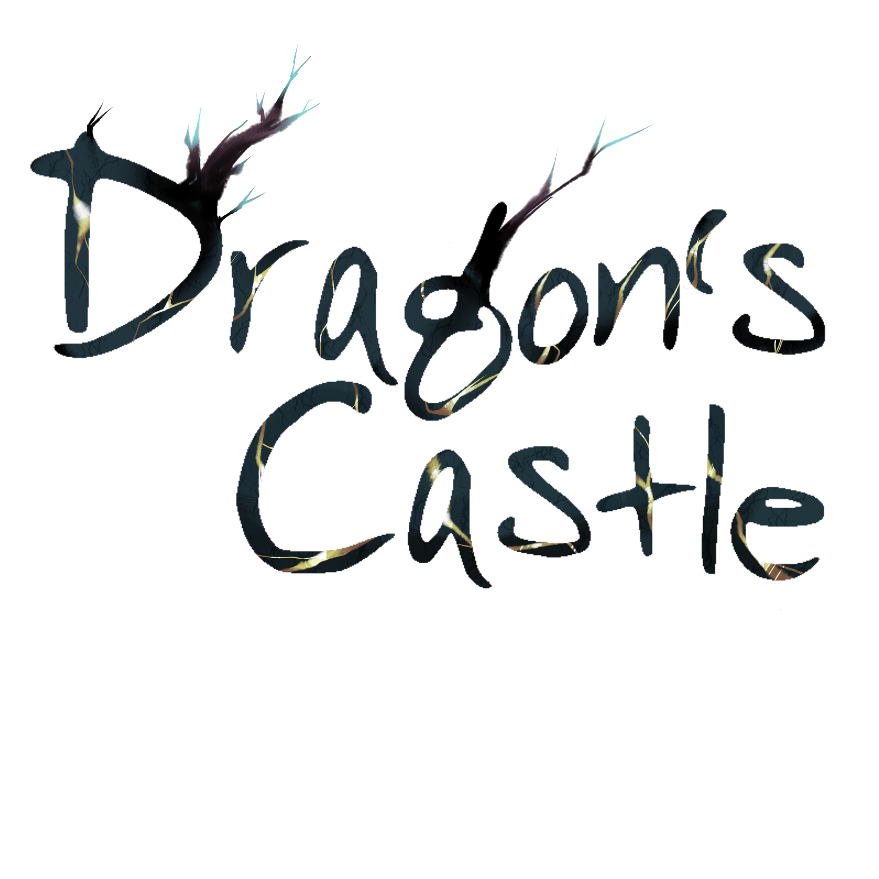
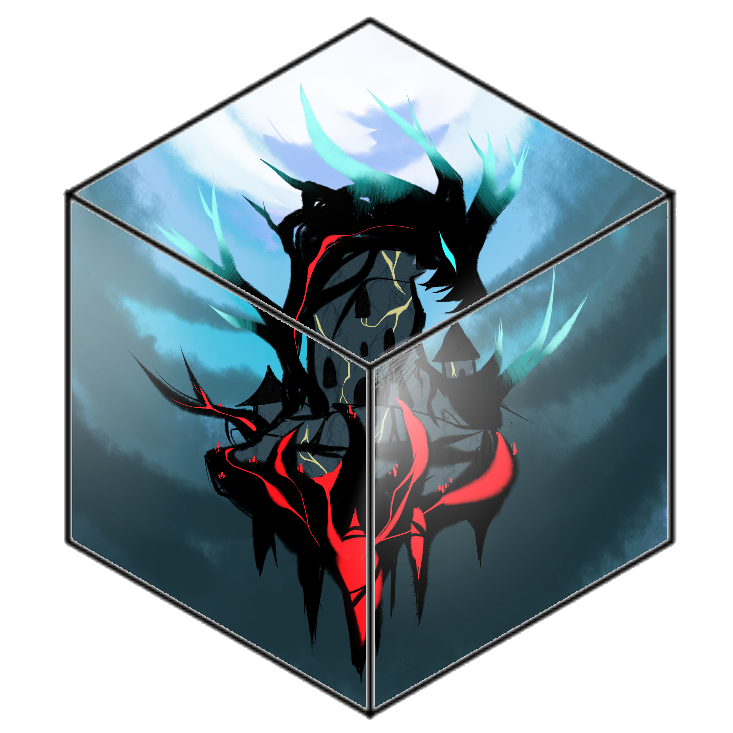
XÂY DỰNG GAME 2D DRAGON’S CASTLE BẰNG UNITY
Sinh viên: Nguyễn Thị Nhung
MSSV: 2020600197
CBHD: ThS. Ngô Thị Bích Thúy

Slide 2
Nội dung chính
01
03
02
04
Tổng quan về dự án game
Demo sản phẩm
Phân tích và thiết kế
Kết luận và hướng phát triển

Slide 3
01
TỔNG QUAN
VỀ DỰ ÁN GAME

Slide 4
Tóm tắt game
Dragon’s Castle là game Indie, 2D platform. Người chơi sẽ nhập vai vào Long-một chú rồng nhỏ thích phiêu lưu, mạo hiểm. Người chơi có nhiệm vụ di chuyển giữa các khu vực, vượt qua các chướng ngại vật, thu thập các mảnh chìa khóa để có thể tiến vào lâu đài Rồng huyền bí, tìm ra bí ẩn nằm sâu dưới lâu đài. Người chơi có thể lưu lại tiến trình game theo ý muốn với tài nguyên hữu hạn.

Slide 5
Thể loại
Game thuộc thể loại game Indie 2D platform phiêu lưu khám phá giải đố.
Khách hàng mục tiêu
Game hướng tới những người chơi phổ thông, độ tuổi 13+, được phát hành chủ yếu nhắm vào nền tảng Window(7-11) .

Slide 6

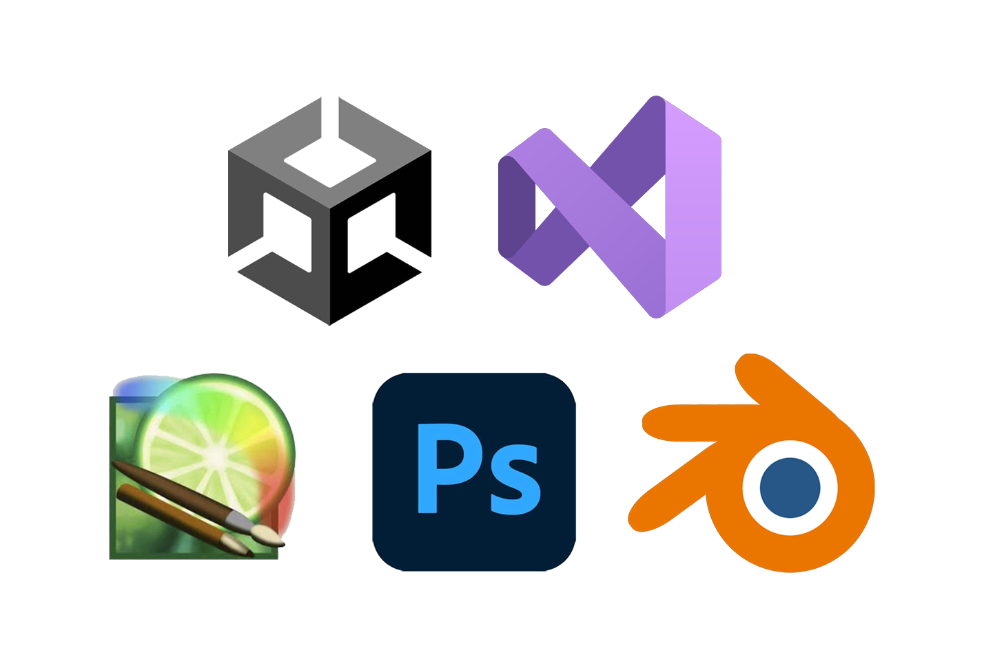
Công cụ sử dụng
Package sử dụng
Visual Effect Graph (VFX Graph)
Universal Render Pipeline (URP)
Cinemachine
Design pattern sử dụng
Singleton
Game Loop
Component

Slide 7
02
Phân tích và thiết kế

Slide 8
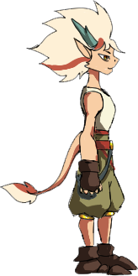
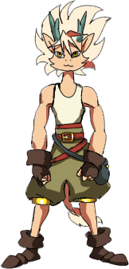
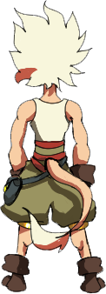
Logo game và model nhân vật chính
Logo
Model nhân vật

Slide 9
Cách chơi chính
Người chơi có nhiệm vụ di chuyển giữa các khu vực, vượt qua các chướng ngại vật, bẫy, thu thập các mảnh chìa khóa nằm rải rác khắp bản đồ để mở khóa đường đến trùm cuối. Người chơi cũng có thể lựa chọn đi tìm và mở khóa các kỹ năng giúp cho việc khám phá dễ dàng hơn.

Slide 10
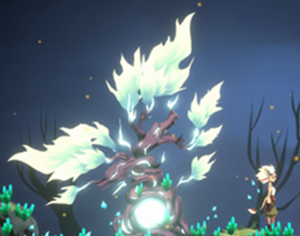
Cách điều khiển nhân vật
Sử dụng phím A và D
để di chuyển sang trái hoặc phải
Sử dụng
phím E để lướt.
Sử dụng phím
Space để nhảy lên
Sử dụng phím F để tương tác với các vật thể.

Slide 11
Sử dụng phím F để tương tác với các vật thể.
Cách điều khiển nhân vật
Sử dụng phím R để bắn ra một viên đạn theo hướng con trỏ chuột.
Click chuột trái để
phát động một
đòn đánh cận chiến.
Sử dụng phím Q khi tiếp xúc với đốm lửa hoặc đạn để lướt theo hướng người chơi chỉ định và đẩy (bắn) các đối tượng trên về phía ngược lại

Slide 12
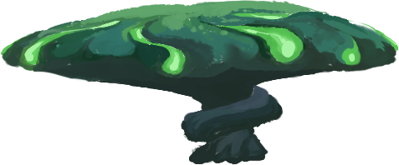
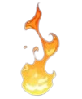
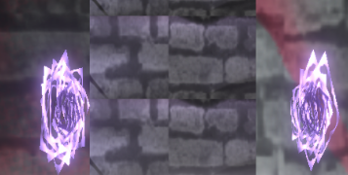
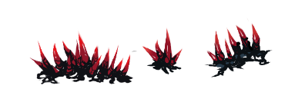
Cơ chế trong game
Nấm đàn hồi: Có thể đưa nhân vật nhảy trên đó bắn đến vị trí cao hơn
Cổng dịch chuyển: gồm 2 cổng: cổng vào (A) và cổng ra (B), người chơi khi tiến vào cổng A sẽ xuất hiện tại cổng B và ngược lại.
Đốm lửa: những đốm lửa nhỏ lơ lửng trong không trung, người chơi có thể sử dụng kỹ năng Bash khi tiếp cận chúng.
Gai độc: sẽ gây tổn thương cho nhân vật khi chạm phải

Slide 13
03
DEMO SẢN PHẨM

Slide 14
04
Kết luận và
hướng phát triển

Slide 15
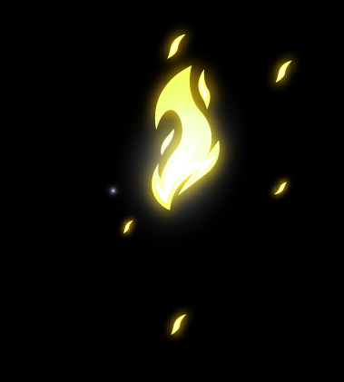
KẾT QUẢ ĐẠT ĐƯỢC
Tìm hiểu và sử dụng được Unity Engine để xây dựng game 2D
Tìm hiểu và sử dụng một số Design Pattern để code clean hơn
Sử dụng các công cụ đồ họa để tạo bộ Asset riêng cho game
Tìm hiểu và áp dụng trình kết xuất URP để tối ưu hóa đồ họa.

Slide 16
Hướng phát triển
Phát triển môi trường rộng hơn, nhiều vật tương tác được hơn
Tối ưu giao diện người dùng, thêm khả năng điều chỉnh âm lượng, inventory, drag drop, …
Tạo thêm các độ khó khác nhau cho game
Hoàn thiện và đưa game ra thị trường

Slide 17
CẢM ƠN THẦY CÔ VÀ CÁC BẠN ĐÃ LẮNG NGHE

